Slide 1





YouTube 推薦系統分析
資科碩一 | 蘇鴻章 | G10716008
資科碩一 | 陳豪毅 | G10716007
物化系四 | 任永安 | U10403013

Slide 2


Purpose
Music
分析使用者在YouTube圈內的行為偏好 觀察其YouTube圈的現況行為趨勢
Gaming
People & Blogs

Slide 3
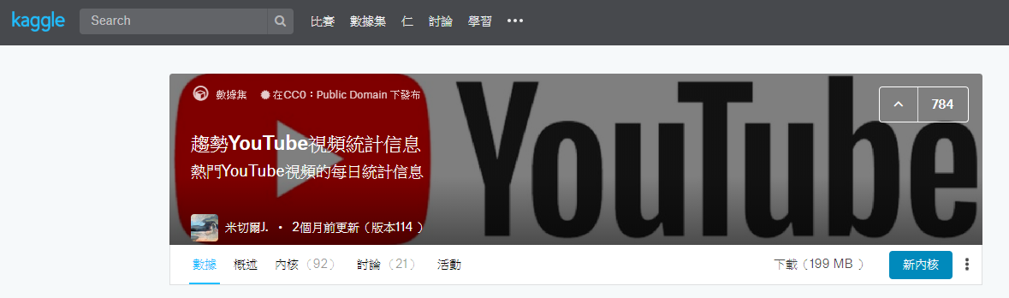
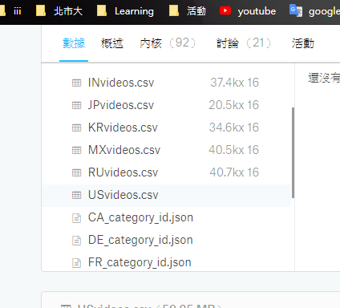
Dataset

Slide 4
Label
標籤名 | 描述
video id | 視頻ID
trending date | 發燒日期
title | 視訊名稱
channel title | 頻道名稱
category id | 類別ID
publish time | 上傳日期
tags | 標籤
views | 觀看次數
likes | 喜歡
dislikes | 不喜歡
comment count | 評論數
thumbnail link | 縮略圖鏈接
comments disabled | 評論已禁用(TRUE/FLSE)
ratings disabled | 評級(TRUE/FLSE)
video error or removed | 視頻錯誤或已刪除(TRUE/FLSE)
description | 描述

Slide 5
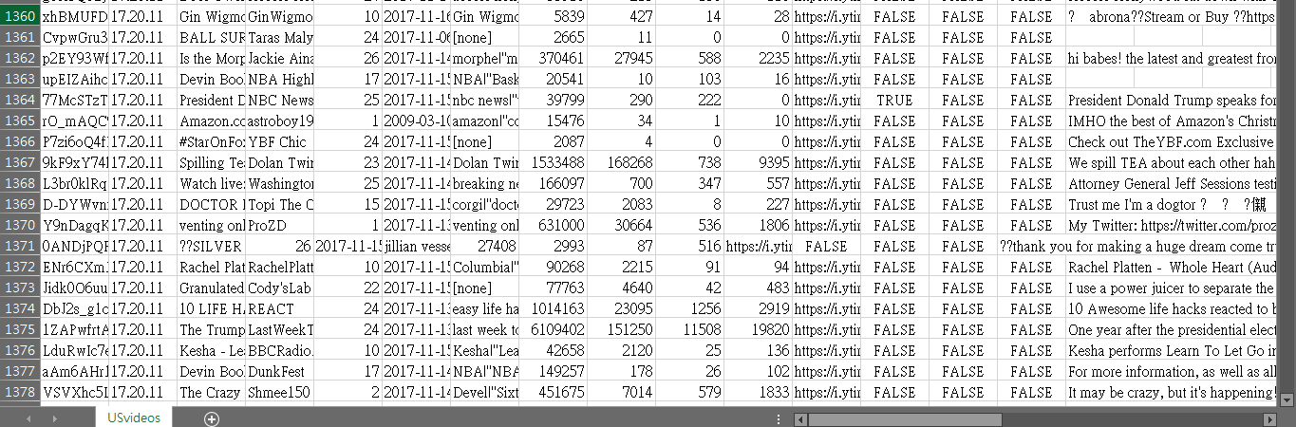
Noise
echo title,channel title,category id,views,likes,dislikes,comment count,description >> newtest.csv
cat USvideos.csv | awk -F, '{if($5 ~ /^[0-9]+$/ && $5 < 45 ) print $3 "," $4 "," $5 "," $8 "," $9 "," $10 "," $11 "," $16;}' >> newtest.csv

Slide 6
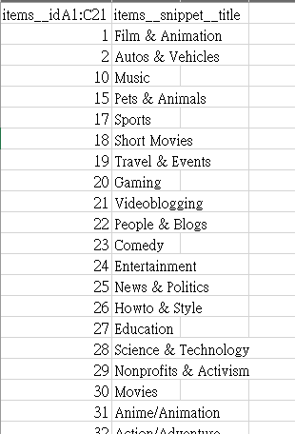
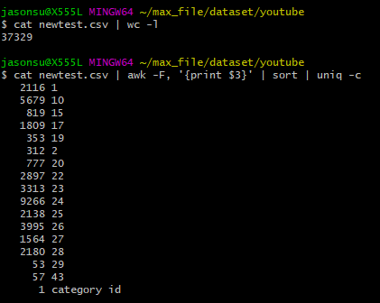
Noise
category id

Slide 7
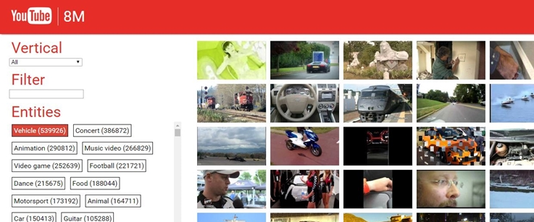
Future
初探 現況分析
日後 推薦系統
Dataset

Slide 8
流程圖
資料取得
來源：Kaggle 最後更新：2個月前
版本：114
以US地區為例
資料整理
去除Noise
為category id內容
做轉換
分析
資料依類別區分
分析各類別對於使用者
觀看次數
喜歡
不喜歡
評論數...等
作探討
找出時間與喜好的分析
長 條 圖
圓 餅 圖
分 布 圖
視覺化呈現

Slide 9
END

